Slide 1


Proiect “Îmbunătățirea Sistemului de Evaluare și Monitorizare a Calității Aerului la nivel național” Cod My SMIS2014+: 139703
REGIUNE | JUDEȚ | DESCRIERE ACHIZIȚII
REGIUNEA NORD-VEST | BISTRIȚA-NĂSĂUD | Amplasare staţie de monitorizare (Trafic) (Municipiul Bistrița) Instalare echipamente prelevare PM₁₀
Proiect cofinanțat din Fondul European de Dezvoltare Regională prin
Programul Operațional Infrastructură Mare 2014-2020

Slide 2
Rezultatele determinărilor
PM₁₀
UM: µg/m³
Rezultatele determinărilor
PM_{2,5}
UM: µg/m³
Legendă
Rezultatele determinărilor
BaP în mod similar cu PM_{2,5}
UM: ng/m³
Campaniile
C I
C II
C III
C IV
Reprezentarea grafică a valorilor zilnice separat pentru cele 4 campanii, pentru fiecare amplasament propus, pentru PM₁₀ , PM_{2,5}
Calendarul campaniilor (1 – 12 lunile anului)
Perioada de iarnă (1 octombrie – 31 martie cf. L.104/2011)
1
2
3
10
11
12
Prezentarea tabelară a mediei valorilor zilnice pentru PM₁₀ și a valorii maxime pentru fiecare campanie și fiecare amplasament propus, pentru PM₁₀
Perioada de vară (1 aprilie – 30 septembrie cf. L.104/2011)
4
5
6
7
8
9
Reprezentarea grafică comparativă pentru amplasamentele propuse a mediilor valorilor zilnice pentru toate cele 4 campanii (12 zile) și a valorii maxime zilnice pentru PM₁₀
Amplasamentele locațiilor
Codificarea locațiilor
a
b
c
Concentrații maxime
☑
Facultative – nu sunt prevăzute în proiect
FU – fond urban
I – industrial
T - trafic
CRITERII DE SELECȚIE a amplasamentului propus:
Ariile în care apar cele mai mari concentrații
Reprezentarea grafică comparativă pentru amplasamentele propuse a mediilor valorilor zilnice pentru toate cele 4 campanii (12 zile) pentru PM_{2,5}

Slide 3
Pentru PM_{2,5} (dacă rezultatele analizelor nu coincid pentru cei doi indicatori)
CRITERII DE SELECȚIE a amplasamentului propus:
Ariile în care apar cele mai mari concentrații
Pentru PM₁₀ și PM_{2,5} (dacă rezultatele analizelor coincid pentru cei doi indicatori)
Parametrii statistici relevanți pentru cele mai mari concentrații:
PM₁₀: concentrația medie și concentrația maximă zilnică
PM_{2,5}: concentrația medie
BaP: concentrația medie
Pentru BaP: se prezintă analiza
O analiză generală privind contribuția surselor, în care:
„media POIM„ reprezintă media rezultatelor obținute în toate campaniile pentru toate cele trei amplasamente; nu este prezentată pentru fiecare amplasament în parte
”media RNMCA„ este media determinărilor din zilele care corespund perioadei de prelevare din campaniile POIM
O analiză detaliată privind contribuția surselor, pentru fiecare amplasament în parte, cu evidențierea numărului de zile cu „creșteri„ negative (neconcordanța dintre rezultate POIM și RNMCA).
- Comentarii
- Propunere amplasament stație

Slide 4
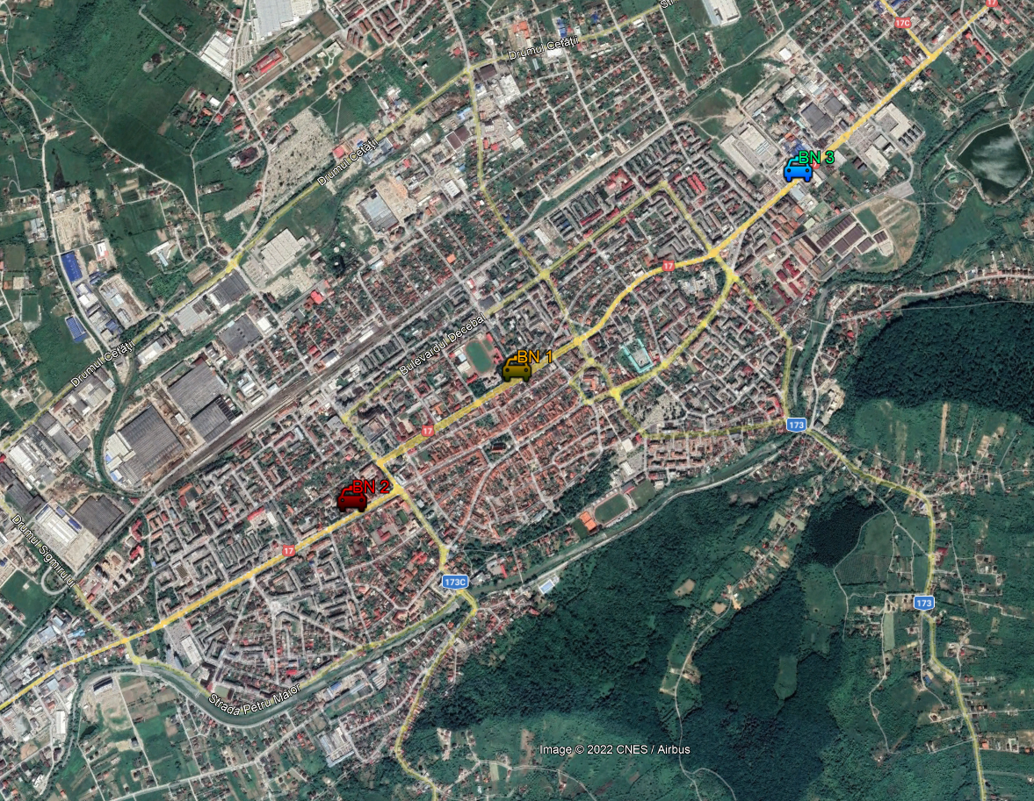
AMPLASARE PUNCTE DE PRELEVARE campanii POIM
Zona de evaluare a calității aerului BISTRIȚA
Municipiul Bistrița Năsăud
BN1, BN2, BN3
Locația 1:
Bd. Republicii, nr. 21A
Locația 2:
Bd. Independenței, nr. 28
Distribuția campaniilor pe anotimpuri
decembrie | martie | iunie | septembrie
ianuarie | aprilie | iulie | octombrie
februarie | mai | august | noiembrie
Locația 3:
Calea Moldovei, nr. 22
1
2
3
10
11
12
Perioada de iarnă
(3 campanii)
Calendarul
Campaniilor
CI, CII, CIII, CIV
4
5
6
7
8
9
Perioada de vară
(1 campanie)

Slide 5
Rezultatele determinărilor
PM₁₀
UM: µg/m³
Comentarii:
Cele mai mari concentrații au fost obținute în perioada de iarnă, la toate locațiile (luna februarie);
Concentrația medie cea mai ridicată a fost determinată pentru locația BN2;
Pentru locațiile BN1 și BN3 concentrațiile medii au valori apropiate (33,98 µg/m³, 34,78 µg/m³ ) ceea ce indică o bună reprezentativitate a locațiilor propuse (BN1 și BN3);
Concentrația maximă pe 24 ore a fost determinată pentru locația BN3.

Slide 6
3
10
2
6

Slide 7
Rezultatele determinărilor
PM_{2,5}
UM: µg/m³
Comentarii:
Cele mai mari concentrații au fost obținute în perioada de iarnă, la toate locațiile (cu valorile maxime în luna noiembrie);
Concentrația medie cea mai ridicată a fost determinată pentru locația BN2;
Pentru locațiile BN1 și BN3 concentrațiile medii au valori apropiate (25,43 µg/m³, 25,65 µg/m³ ) ceea ce indică o bună reprezentativitate

Slide 8
Rezultatele determinărilor
BaP
UM: ng/m³
Comentarii:
În perioada de iarnă au fost determinate cele mai mari concentrații la toate cele trei locații;
Concentrația medie cea mai ridicată a fost determinată pentru locația BN2;
Pentru cele trei locații concentrațiile medii au valori apropiate (1,59 ng/m³, 1,66 ng/m³ 1,76 ng/m³ ) ceea ce poate indica o bună reprezentativitate

Slide 9
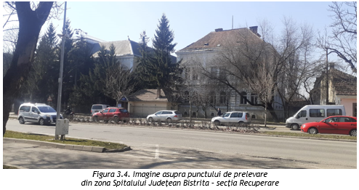
Rezultatele determinărilor
PM₁₀
UM: µg/m³
Locația | C I |  | C II |  | C III |  | C IV |  | media | Max
 | media | Max | media | Max | media | Max | media | Max
BN1 | 27.90 | 31.61 | 30.68 | 39.40 | 49.12 | 63.04 | 28.23 | 32.97 | 33.98 | 63.04
BN2 | 33.30 | 37.23 | 33.70 | 34.51 | 64.61 | 83.33 | 38.71 | 44.93 | 42.58 | 83.33
BN3 | 23.76 | 27.90 | 21.77 | 23.46 | 59.00 | 86.68 | 34.57 | 40.67 | 34.78 | 86.68
PM_{2,5}/PM₁₀
BN1 | 0.75
BN2 | 0.76
BN3 | 0.74
Rezultatele determinărilor
PM_{2,5}
UM: µg/m³
Locația | C I |  | C II |  | C III |  | C IV |  | POIM
 | media | Max | media | Max | media | Max | media | Max | media | Max
BN1 | 21.89 | 25.82 | 16.06 | 19.66 | 42.21 | 55.16 | 21.56 | 25.36 | 25.43 | 55.16
BN2 | 25.30 | 28.80 | 17.57 | 17.93 | 54.50 | 69.75 | 31.55 | 38.04 | 32.23 | 69.75
BN3 | 16.82 | 19.57 | 9.57 | 12.32 | 47.58 | 72.37 | 28.62 | 34.87 | 25.65 | 72.37
Rezultatele determinărilor
BaP
UM: ng/m³
Locația | C I |  | C II |  | C III |  | C IV |  | POIM
 | media | Max | media | Max | media | Max | media | Max | media BaP | Max
BN1 | 1.55 | 2.42 | 1.76 | 2.04 | 3.25 | 4.59 | 0.08 | 0.11 | 1.66 | 4.59
BN2 | 1.82 | 2.29 | 1.46 | 1.62 | 3.59 | 4.60 | 0.15 | 0.14 | 1.76 | 4.60
BN3 | 1.50 | 1.98 | 0.40 | 0.44 | 3.97 | 6.48 | 0.22 | 0.23 | 1.52 | 6.48
 | PM₁₀ | PM_{2,5} | PM_{2,5}/PM₁₀ | BaP | Nr.zi
BN1 |  |  |  |  | 0
BN2 | ☑ | ☑ | ☑ | ☑ | 1
BN3 |  |  |  |  | 4
Propunere amplasare BN-2
Sursa: Raport ICSI Martie 2021 CR2 ctr 385 POIM

Slide 10
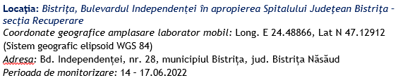
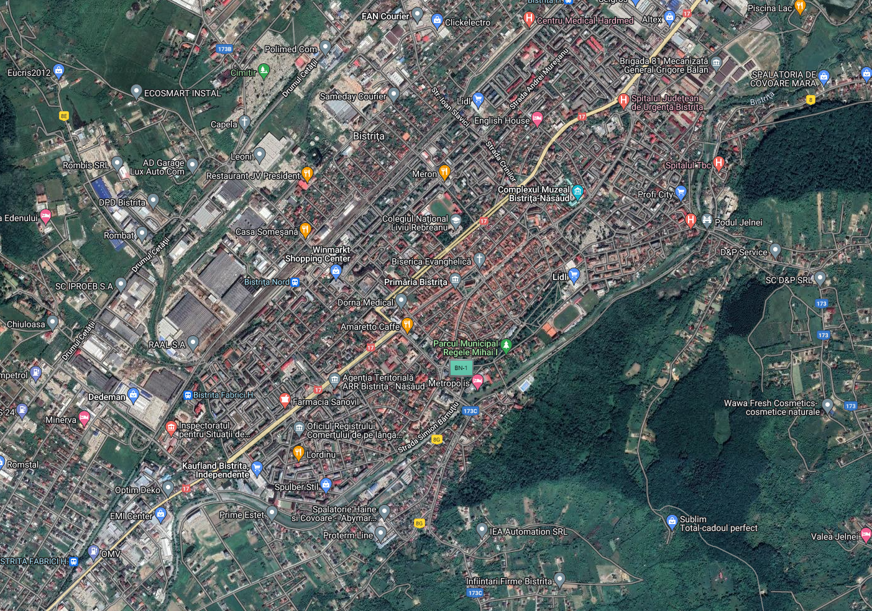
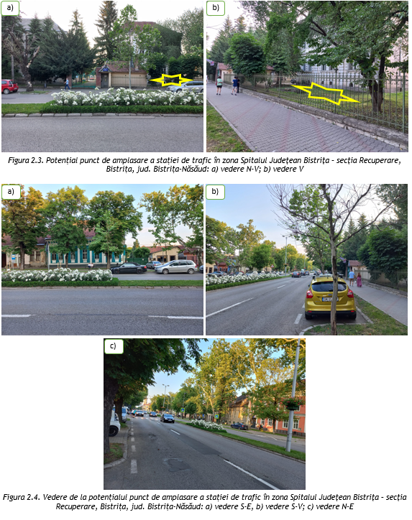
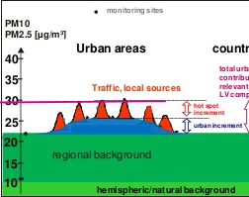
Propunere amplasare BN-2
Stația automată de monitorizare a calității aerului, tip trafic
BN-2 – RNMCA (figurile 2.3 și 2.4 alăturate)
Creștere locală (T) = Nivel local (T) – Fond urban (FU)
BN-2
T
FU
Sursa: Raport ICSI Iunie 2022

Slide 11
Analiză generală privind contribuția surselor
Creștere locală (T) = Nivel local (T) – Fond urban (FU)

Slide 12
Analiză detaliată privind contribuția surselor
Creștere locală (T) = Nivel local (T) – Fond urban (FU)
Campanie | luna campanie | Interval mediere | Cod proba | PM10 POIM T | PM10 BT-1 FU | Crestere T | Interval mediere | Cod proba | PM10 POIM T | PM10 BT-1 FU | Crestere T | Interval mediere | Cod proba | PM10 POIM T | PM10 BT-1 FU | Crestere T
 |  | Locația 1 |  |  |  |  | Locația 2 |  |  |  |  | Locația 3
CI | Iunie | 01-02.06.2021 | BT I 1a PM10 | 23.10 | 18.44 | 4.66 | 04-05.06.2021 | BT I 2a PM10 | 28.71 | 21.86 | 6.85 | 07-08.06.2021 | BT I 3a PM10 | 27.45 | 22.57 | 4.88
 |  | 02-03.06.2021 | BT I 1b PM10 | 21.92 | 20.26 | 1.66 | 05-06.06.2021 | BT I 2b PM10 | 34.78 | 21.35 | 13.43 | 08-09.06.2021 | BT I 3b PM10 | 28.62 | 29.29 | -0.67
 |  | 03-04.06.2021 | BT I 1c PM10 | 30.16 | 19.21 | 10.95 | 06-07.06.2021 | BT I 2c PM10 | 31.34 | 19.64 | 11.70 | 09-10.06.2021 | BT I 3c PM10 | 28.17 | 20.60 | 7.57
CII | Septembrie | 07-08.09.2021 | BT II 1a PM10 | 27.90 | 20.57 | 7.33 | 01-02.09.2021 | BT II 2a PM10 | 9.06 | 10.31 | -1.25 | 04-05.09.2021 | BT II 3a PM10 | 15.58 | 12.25 | 3.33
 |  | 08-09.09.2021 | BT II 1b PM10 | 36.59 | 15.17 | 21.42 | 02-03.09.2021 | BT II 2b PM10 | 12.41 | 11.96 | 0.45 | 05-06.09.2021 | BT II 3b PM10 | 27.08 | 17.65 | 9.43
 |  | 09-10.09.2021 | BT II 1c PM10 | 40.31 | 33.11 | 7.20 | 03-04.09.2021 | BT II 2c PM10 | 27.81 | 17.32 | 10.49 | 06-07.09.2021 | BT II 3c PM10 | 32.61 | 22.42 | 10.19
CIII | Februarie | 01-02.02.2022 | BT III 1a PM10 | 50.18 | 46.97 | 3.21 | 04-05.02.2022 | BT III 2a PM10 | 59.69 | 23.15 | 36.54 | 07-08.02.2022 | BT III 3a PM10 | 21.65
 |  | 02-03.02.2022 | BT III 1b PM10 | 35.24 | 24.92 | 10.32 | 05-06.02.2022 | BT III 2b PM10 | 28.44 | 26.77 |  | 08-09.02.2022 | BT III 3b PM10 | 23.82
 |  | 03-04.02.2022 | BT III 1c PM10 | 42.66 | 10.69 | 31.97 | 06-07.02.2022 | BT III 2c PM10 | 25.36 | 8.14 | 17.22 | 09-10.02.2022 | BT III 3c PM10 | 31.43
CIV | Aprilie | 12-13.04.2022 | BT IV 1a PM10 | 22.37 |  |  | 15-16.04.2022 | BT IV 2a PM10 | 25.82 |  |  | 18-19.04.2022 | BT IV 3a PM10 | 27.26
 |  | 13-14.04.2022 | BT IV 1b PM10 | 22.83 |  |  | 16-17.04.2022 | BT IV 2b PM10 | 19.84 |  |  | 19-20.04.2022 | BT IV 3b PM10 | 12.68
 |  | 14-15.04.2022 | BT IV 1c PM10 | 18.39 |  |  | 17-18.04.2022 | BT IV 2c PM10 | 8.88 |  |  | 20-21.04.2022 | BT IV 3c PM10 | 23.19
nr.zile |  |  |  |  |  | 0 |  |  |  |  | 1 |  |  |  |  | 1
Locația 1

Slide 13
Analiză detaliată privind contribuția surselor
Creștere locală (T) = Nivel local (T) – Fond urban (FU)
Locația 2
Locația 3

